Slide 1
PREGHIERA
INCONTRO GAS E ADS 04/11/2022
Notes:
Autofinanziamento con torte

Slide 2
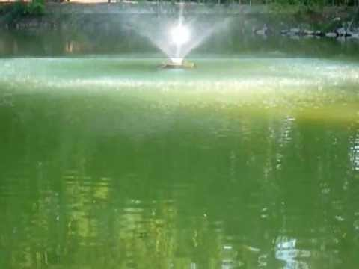
CON TE FAREMO COSE GRANDI

Slide 3
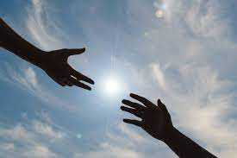
Dal Vangelo secondo Matteo
La barca intanto distava già qualche miglio da terra ed era agitata dalle onde, a causa del vento contrario.
Verso la fine della notte egli venne verso di loro camminando sul mare. I discepoli, a vederlo camminare sul mare, furono turbati e dissero: «E' un fantasma» e si misero a gridare dalla paura. Ma subito Gesù parlò loro: «Coraggio, sono io, non abbiate paura».
Pietro gli disse: «Signore, se sei tu, comanda che io venga da te sulle acque». Ed egli disse: «Vieni!». Pietro, scendendo dalla barca, si mise a camminare sulle acque e andò verso Gesù. Ma per la violenza del vento, s'impaurì e, cominciando ad affondare, gridò: «Signore, salvami!». E subito Gesù stese la mano, lo afferrò e gli disse: «Uomo di poca fede, perché hai dubitato?».

Slide 4
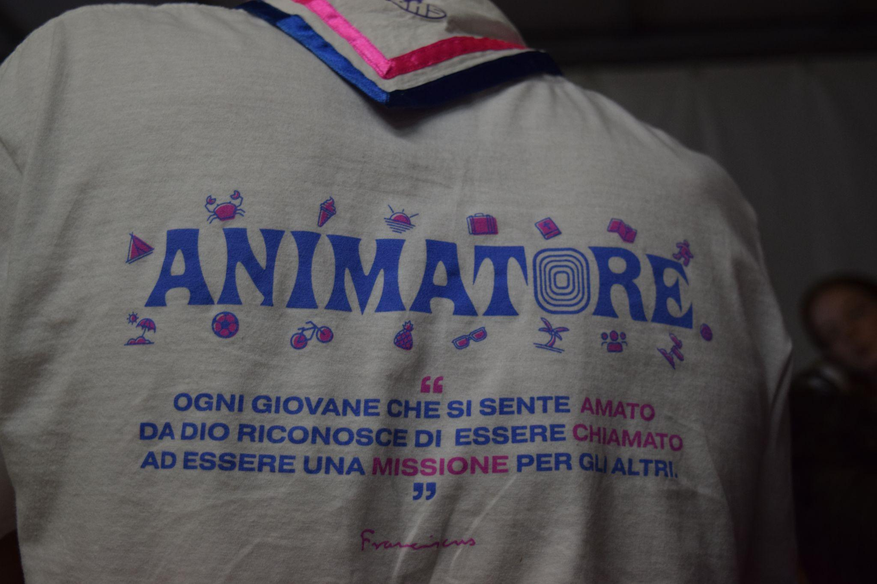
Oggi sono GRATO per…
INSIEME: Ave Maria

Slide 5
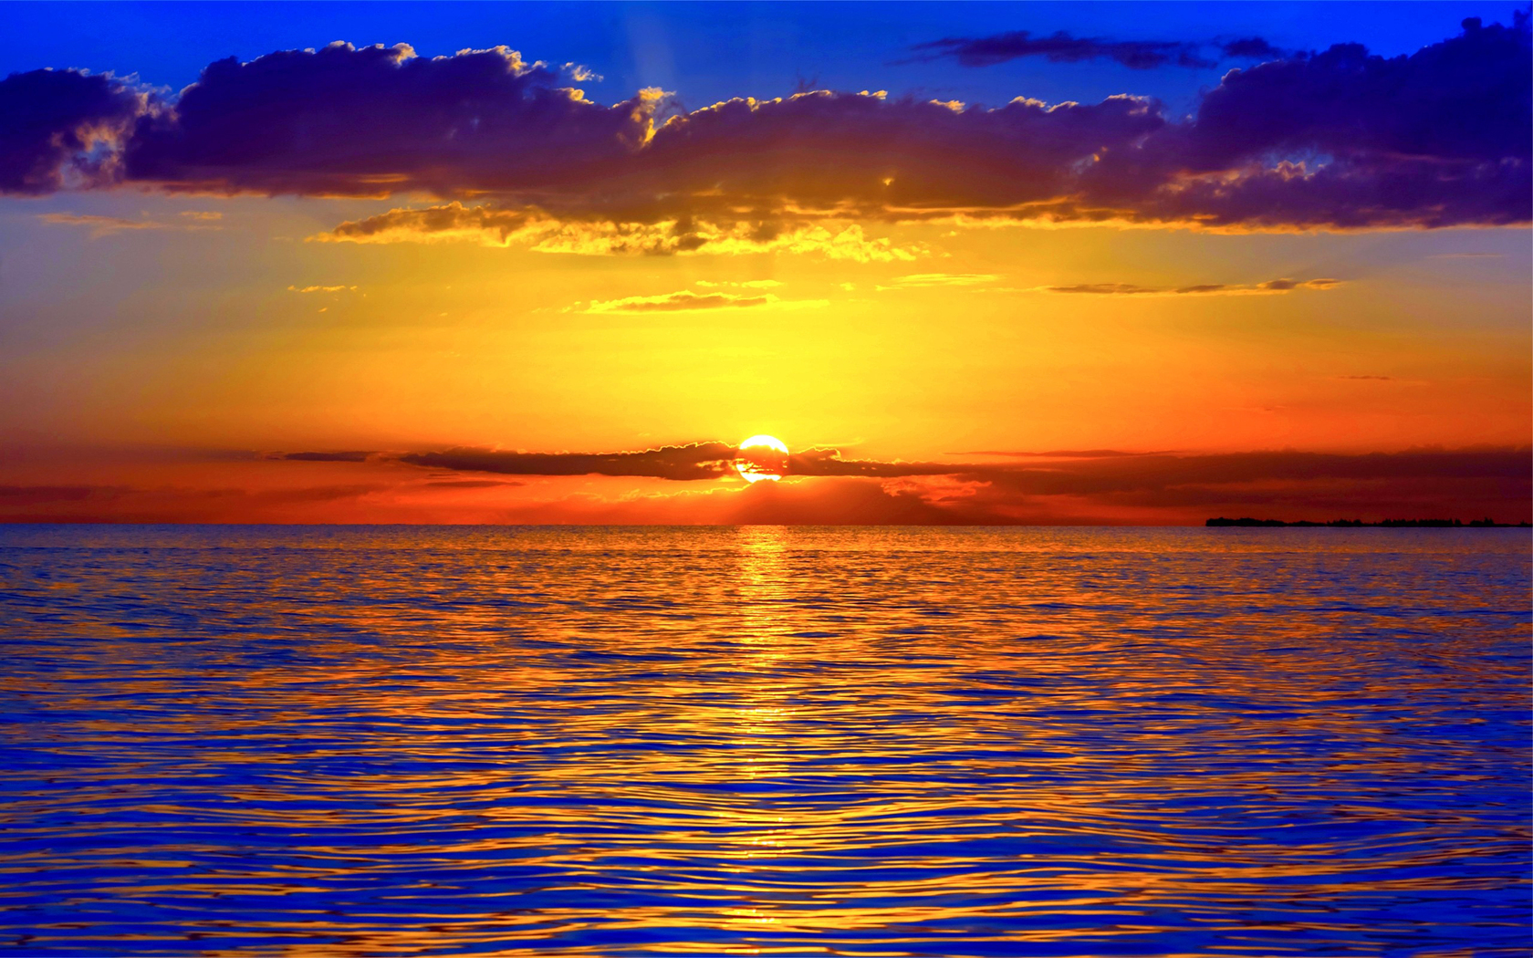
CON TE FAREMO COSE GRANDI
Con Te faremo cose grandi
il cammino che percorreremo insieme
di Te si riempiranno sguardi
la speranza che risplenderà nei volti.
Tu la luce che rischiara
Tu la voce che ci chiama
Tu la gioia che dà vita ai nostri sogni.
Parlaci Signore come sai
sei presente nel mistero in mezzo a noi
chiamaci col nome che vorrai
e sia fatto il tuo disegno su di noi.
Tu la luce che rischiara
Tu la voce che ci chiama
Tu la gioia che dà vita ai nostri sogni.
Con Te faremo cose grandi
il cammino che percorreremo insieme
di Te si riempiranno sguardi
la speranza che risplenderà nei volti.
Tu l’amore che dà vita
Tu il sorriso che ci allieta
Tu la forza che raduna i nostri giorni.

